Slide 1
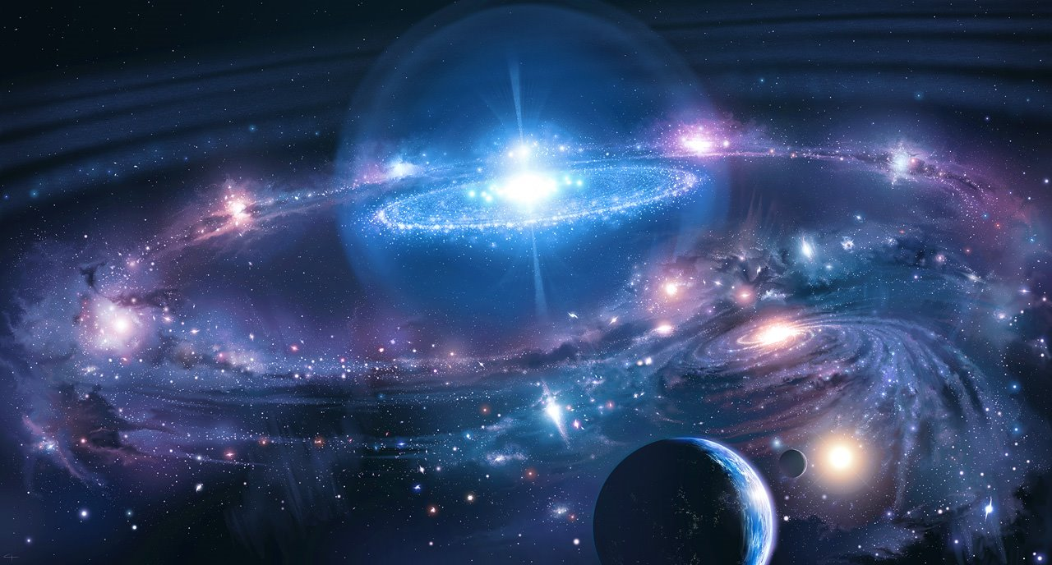
The Solar System

Slide 2
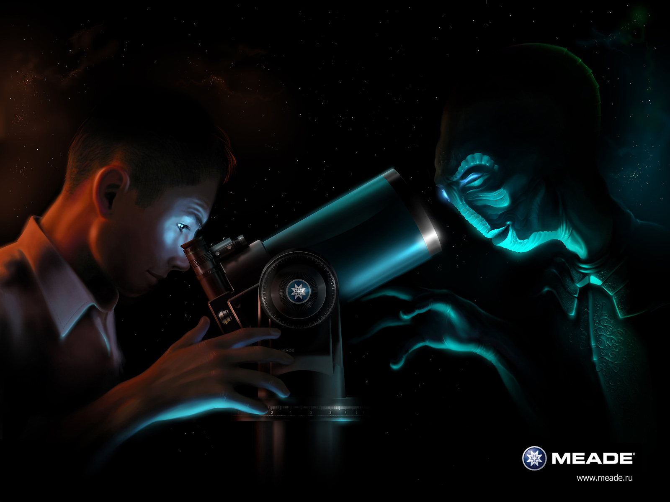
CONTENTS
Storico
Moderno-Pionieristico
Pitagorici
Aristotele - Tolomeo
Copernico
Keplero
Galileo
Newton
Sistema solare
  Formazione
  Evoluzione
  Componenti
Moti
  Eventi particolari
Altri sistemi

Slide 3
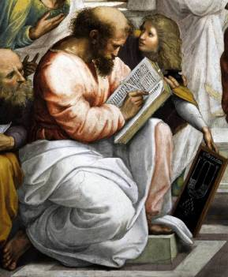

Pitagorici
Fuoco centrale (hestia)
Dieci corpi celesti che si muovono attorno ad esso:
  Cielo delle stelle fisse
  Saturno
  Giove
  Mercurio
  Venere
  Marte
  Luna
  Sole
  Terra
  Antiterra
Rotazione della Terra attorno al proprio asse
“Armonia delle sfere”

Slide 4
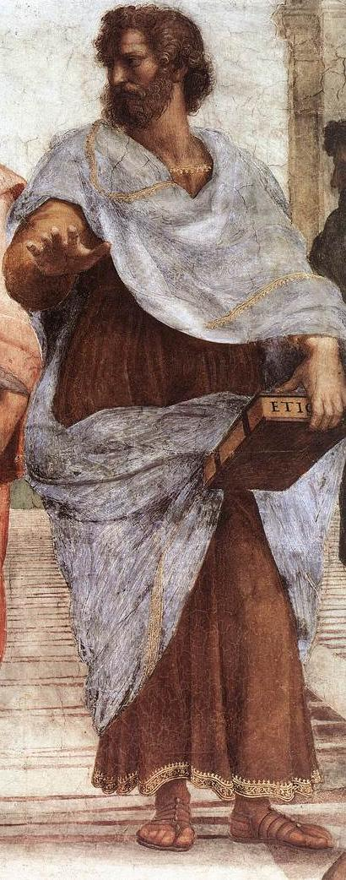
Aristotele - Tolomeo
Universo sferico e finito
Terra al centro dell’universo, sferica e immobile
Il sole, la luna e i pianeti girano attorno alla terra tracciando orbite circolari

Slide 5
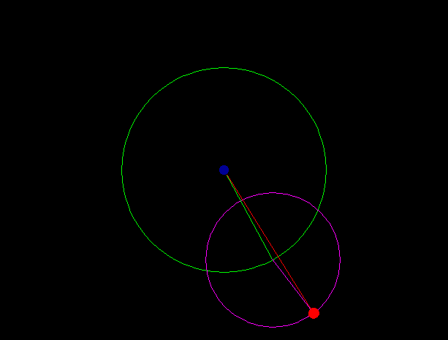
Copernico
Teoria Eliocentrica
Particolarità
Moto Circolare
Sole centralizzato
Epicicli

Slide 6
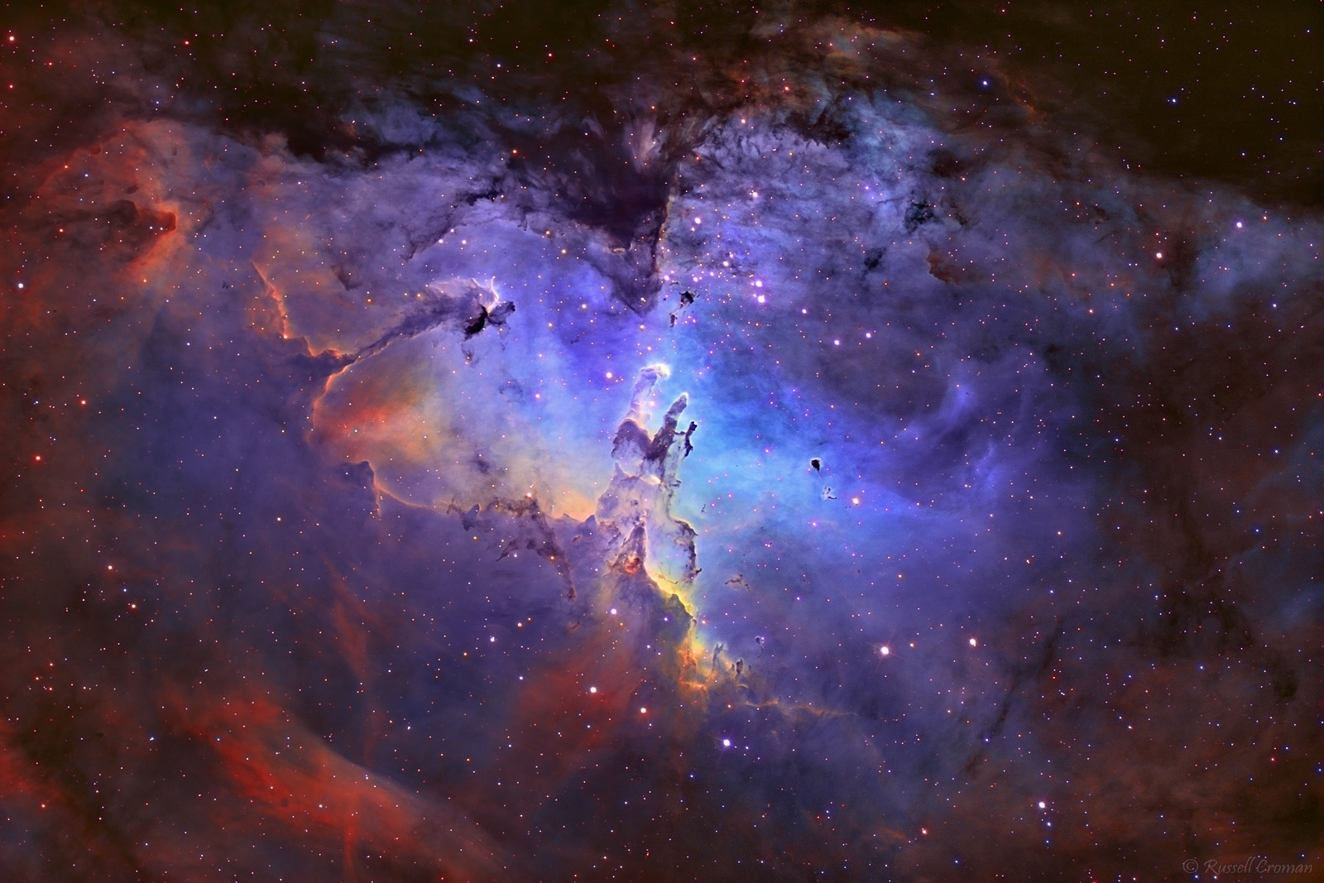
Keplero
Leggi di Keplero
  Legge degli ellissi
  Legge delle aree uguali
  Legge dell’armonia
Pensiero di Keplero
  Sole che regge l’universo
  Esclusione della figura divina
  Ipotesi
    Anima motrice
    Magnetismo

Slide 7
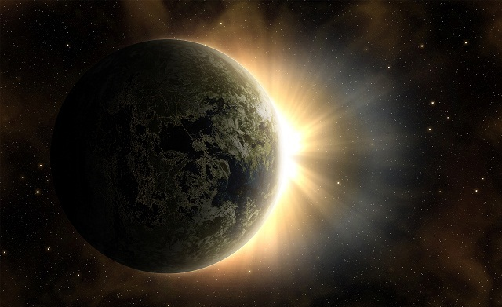
Galileo
riformula la tesi
Di Copernico
perfeziona IL cannocchiale
con cui
ideò il metodo
sperimentale
sostenendola con
prove empiriche
che la Luna ha un
aspetto “simile” a
quello terrestre
i satelliti di Giove
lo porta in contrapposizione
con la Chiesa
non tutto l’universo
ruota attorno alla Terra
i corpi celesti non
sono corpi perfetti
processo
abiura di Galileo

Slide 8
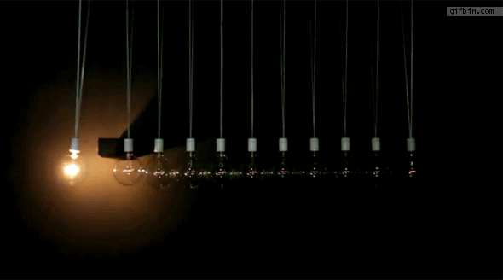
Newton
Philosophiae Naturalis
-Legge di Gravitazione Universale
Principia Mathematica
- Leggi della meccanica
Notes:
<numero>

Slide 9
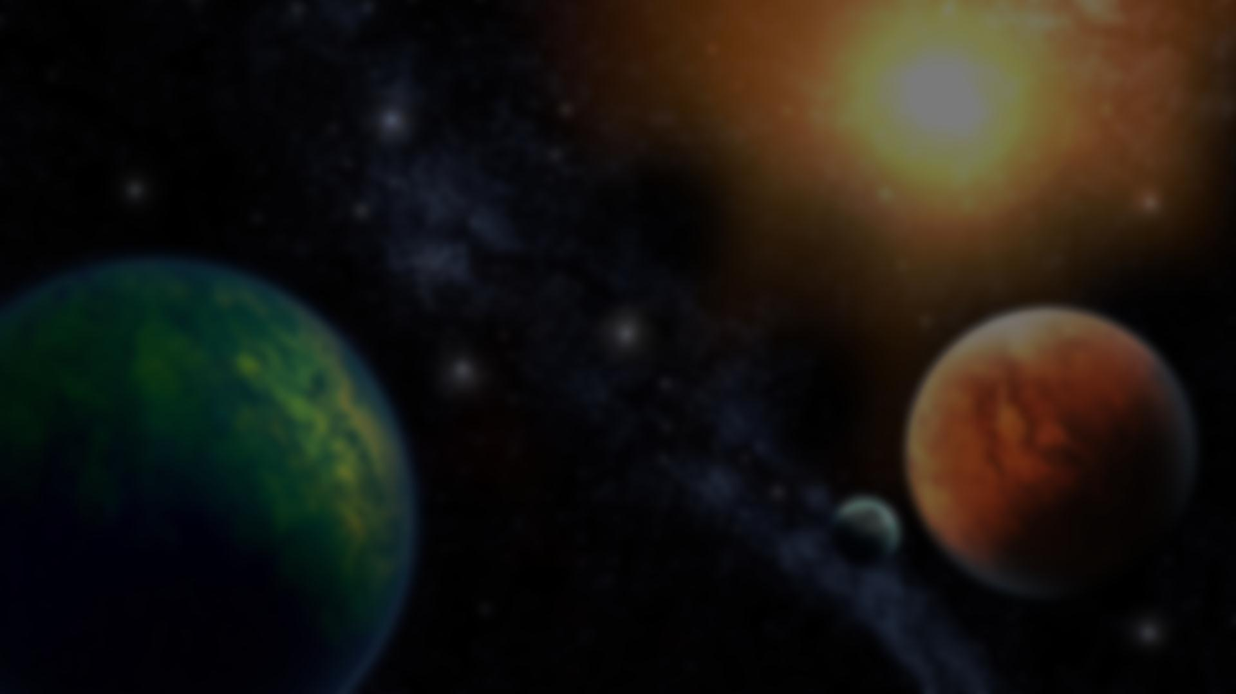
Sistema solare
Il sistema solare è l’insieme planetario costituito da una varietà di corpi celesti mantenuti in orbita dalla forza di gravità del Sole.
È costituito da otto pianeti e i rispettivi satelliti naturali, comete e asteroidi e/o meteoriti.

Slide 10
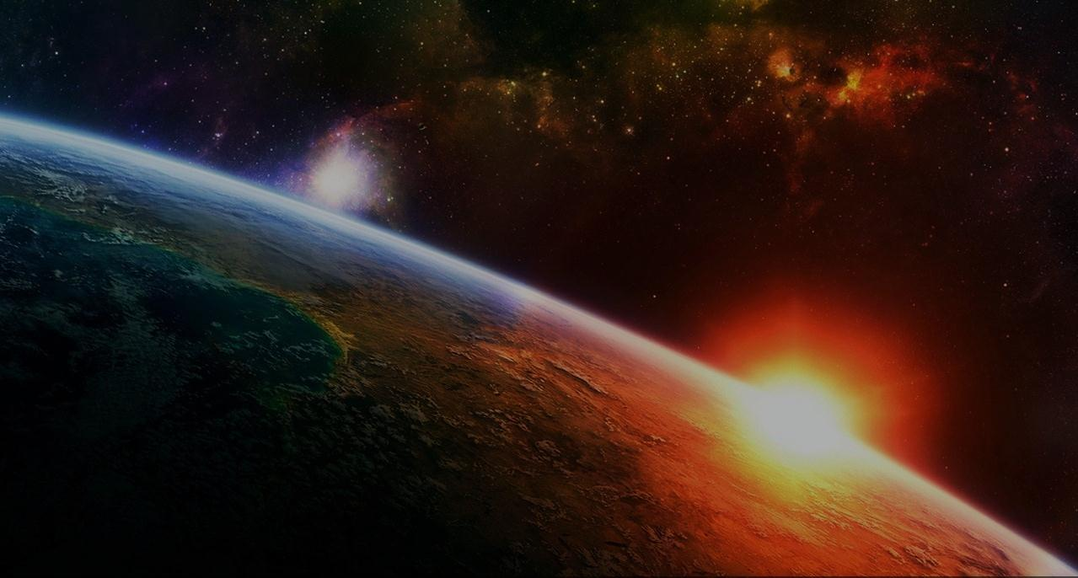
Formazione
Nebulosa Primordiale
Condensazione del protosole con un disco di gas e polveri
Gli ammassi di polveri attirano a se altra materia aumentando la loro massa

Slide 11
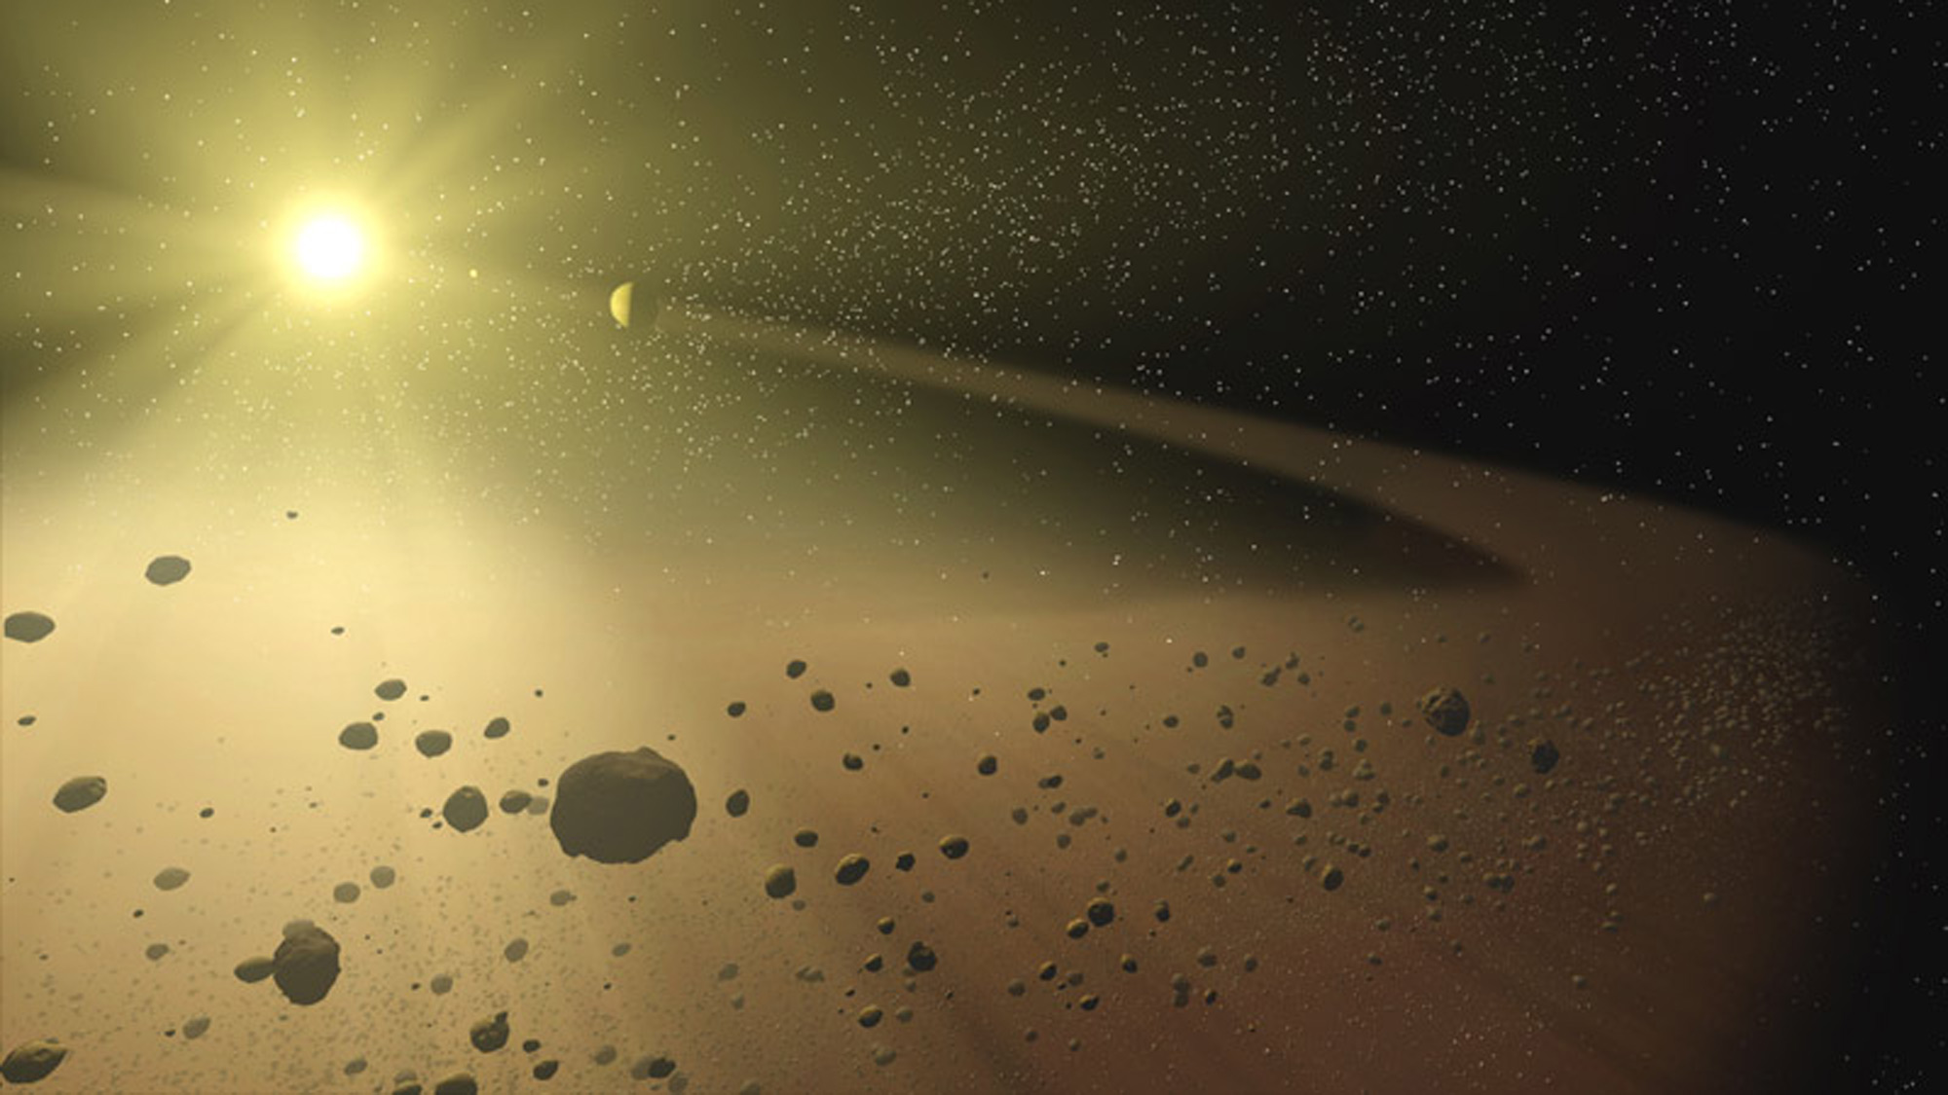
Evoluzione
Dalla compimento della sua formazione, il sistema solare è molto cambiato, allo stesso modo del corpo umano che subisce danni, cresce, migliora.

Slide 12
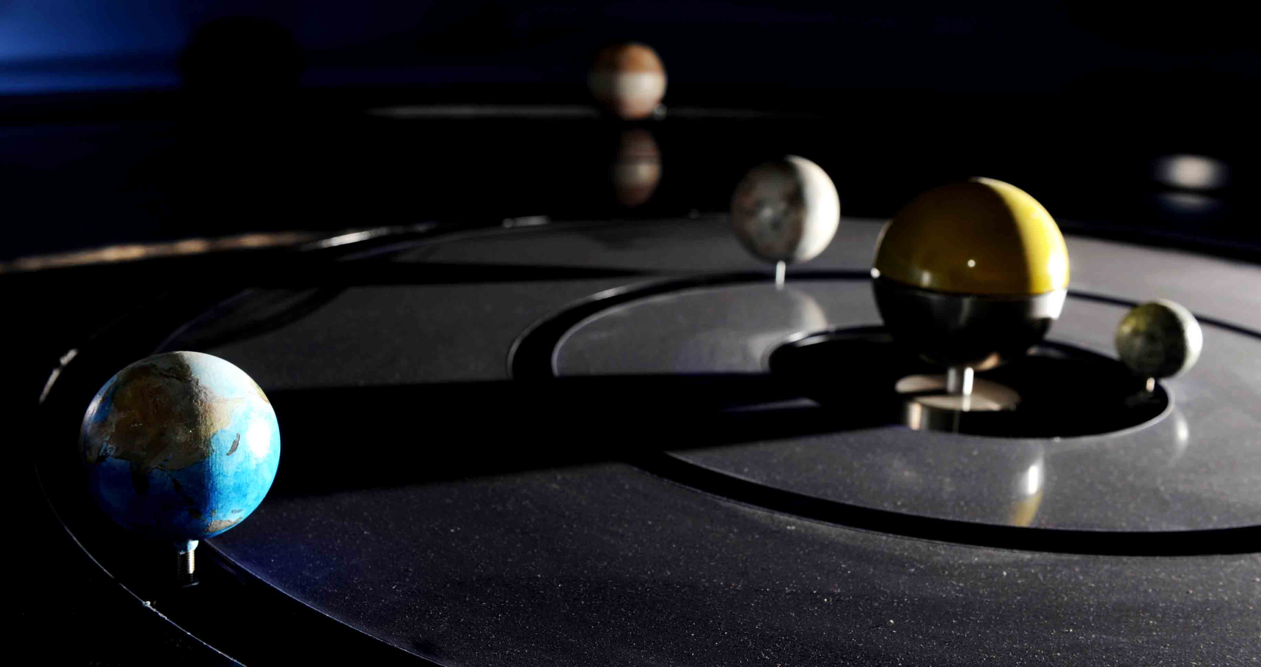
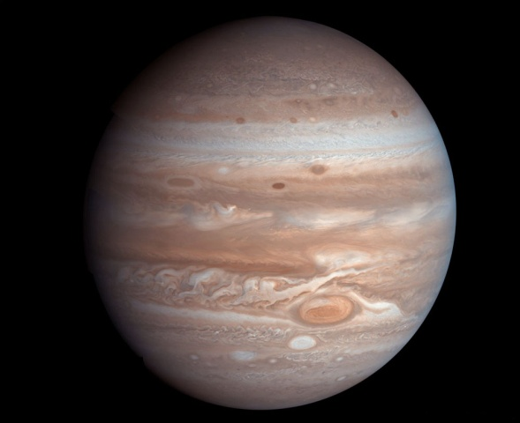
Satelliti
Si dice satellite naturale o talvolta più impropriamente Luna, un qualunque corpo celeste che orbiti attorno ad un altro diverso da una stella, come ad esempio un pianeta, un pianeta nano.
Giove ne ha 67
E il più grande è Ganimede.

Slide 13
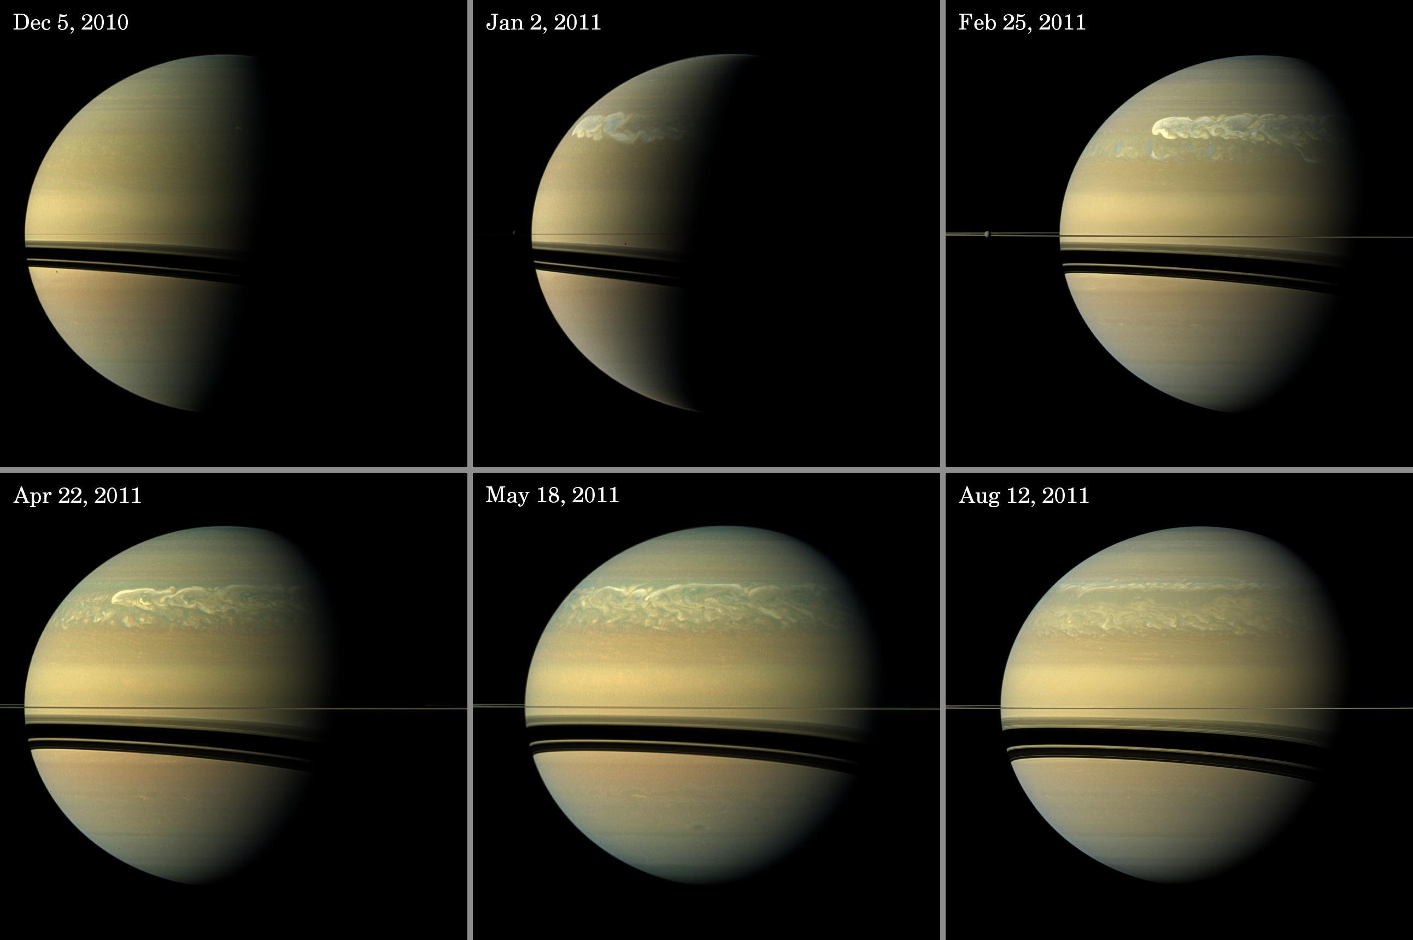
Pianeti
Sono degli agglomerati di materia di masse veramente grandi.
Terrestri
  Solidi
Gioviani
  Gassosi

Slide 14
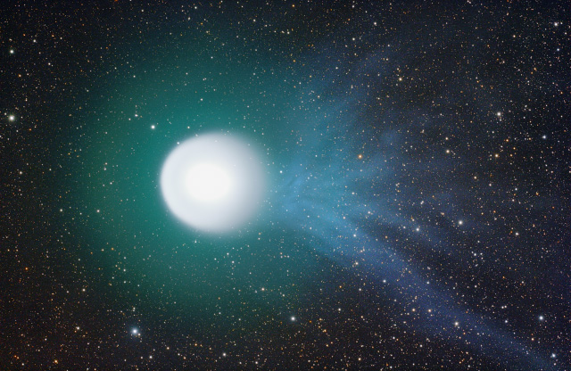
Asteroidi e Comete
Asteroidi
  Sono oggetti relativamente piccoli appartenenti alla fascia degli asteroidi o dalla fascia di Quiper
Comete
  Sono oggetti simili ad asteroidi ma composti prevalentemente di ghiaccio,”palle di neve sporca”.

Slide 15
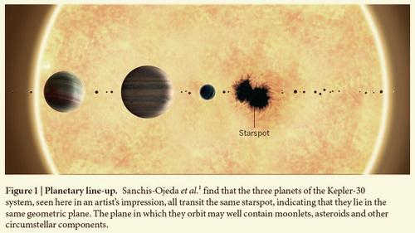
Altri sistemi
Esistono diverse stelle con un pianeta o anche più.
Ma nessuno è arrivato a 8.
Kepler-30 si trova a 10 mila anni luce di distanza dalla Terra e la stella ha dimensioni simili al nostro Sole con 3 pianeti orbitanti.

Slide 16
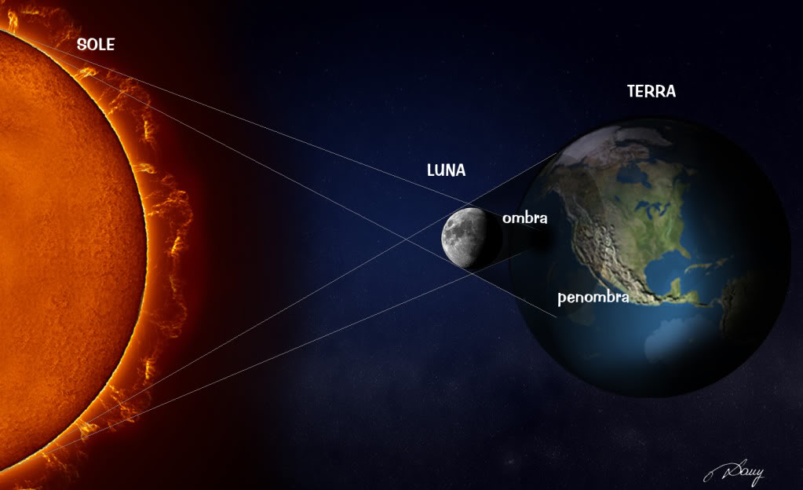
Eventi particolari
  Eclissi solari o lunari
  Impatti di asteroidi
Asteroidi Russia

Slide 17
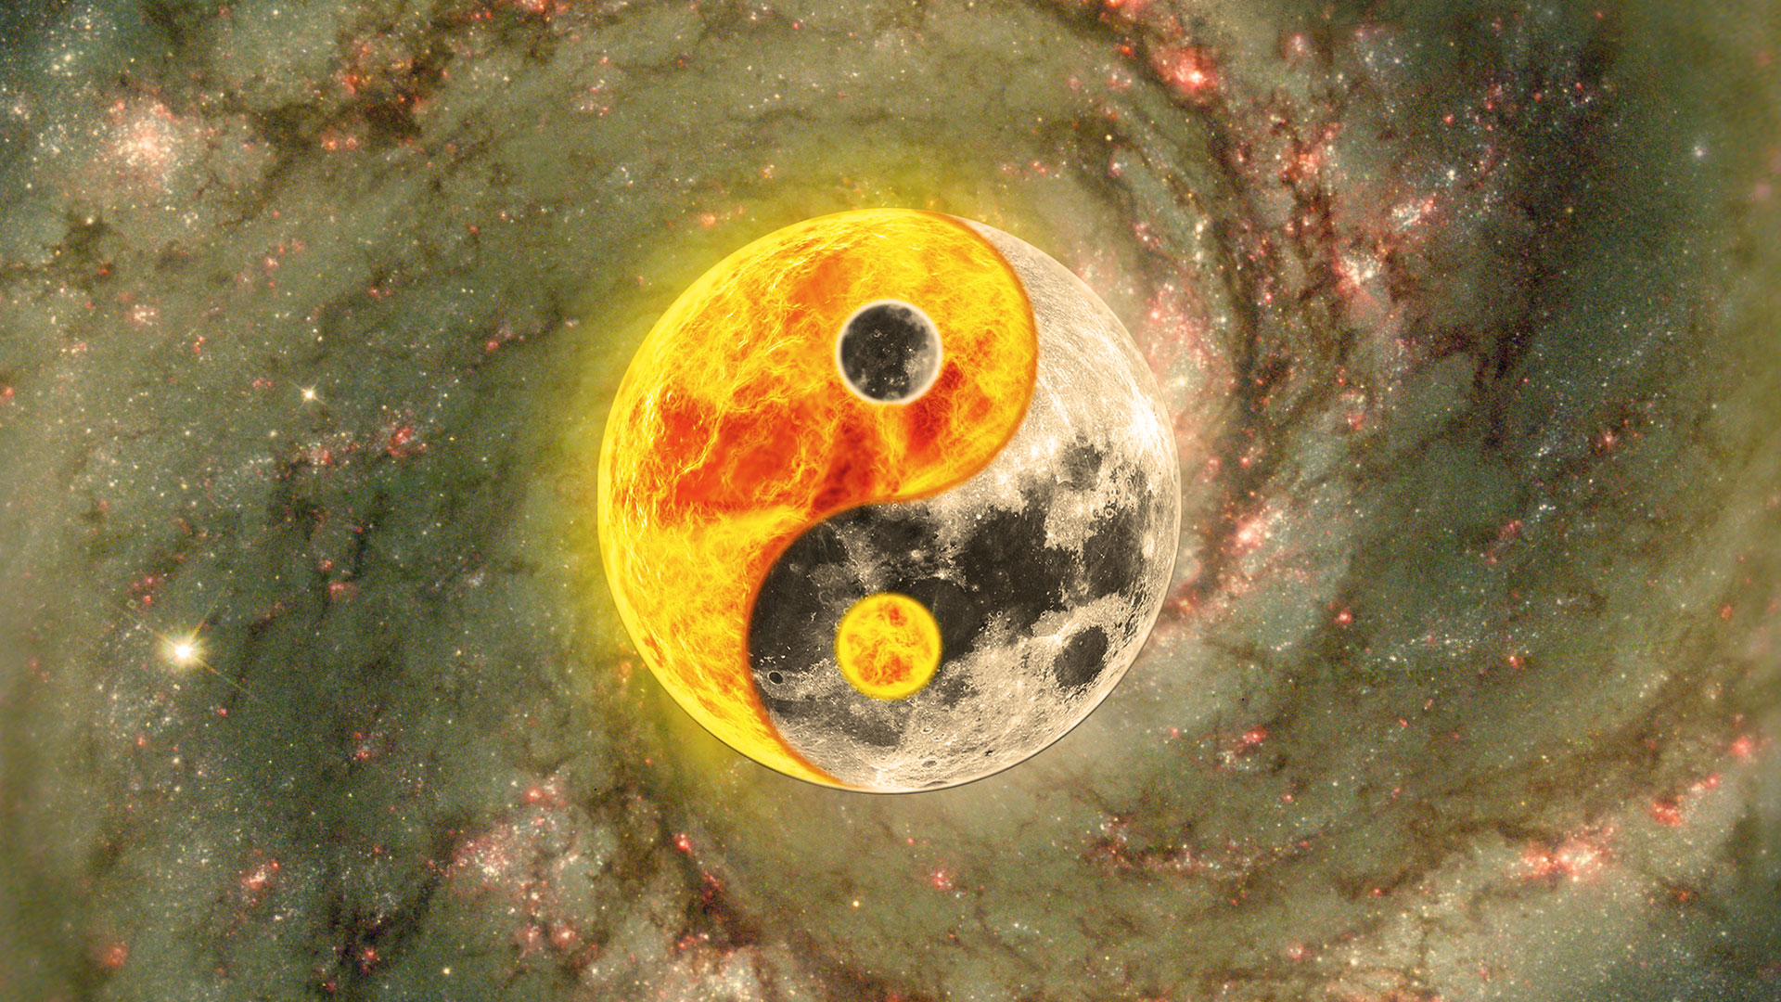
The End

